Slide 1


Portal de Viagens Oi
MANUAL DO USUÁRIO

Slide 2
SUMÁRIO EXECUTIVO
3. Benefícios da implementação
4. Página inicial
5. Opções
6. Passo a passo
19. Pós cadastro
23. Solicitação de Id’s para Terceiros e Conselheiros / Viagens
TOTAL DE SLIDES:
36
DIRETORIA DE PATRIMONIO E LOGÍSTICA
2

Slide 3
BENEFÍCIOS DA IMPLEMENTAÇÃO
Não será mais necessário o envio de e-mail para LD-Viagens, nem envio de planilhas para cadastro, alterações, cancelamentos via e-mail; Para o atendimento basta preencher o formulário das solicitações, já disponível na ferramenta de acordo com o assunto.
Acompanhamento online da solicitação cadastrada através de um número de protocolo.
Notificações automáticas dos status de tratamento via e-mail.
Não é necessário criar login de acesso à ferramenta, basta acessar o Sharepoint e cadastrar a solicitação.
Segue o Link de acesso ao Sharepoint de Viagens :
http://sharepoint/site/0125/viagens
TOTAL DE SLIDES:
36
DIRETORIA DE PATRIMONIO E LOGÍSTICA
3

Slide 4
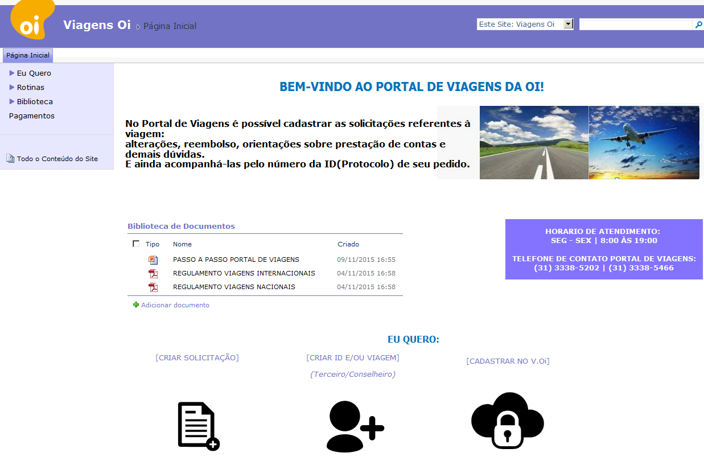
Página Inicial
Para realizar uma nova solicitação no Portal de Viagens basta clicar no local em destaque abaixo e escolher uma opção:
DIRETORIA DE PATRIMONIO E LOGÍSTICA.
4

Slide 5
Opções
Solicitações
Solicitações de Cancelamentos / Alterações de Viagens
Reembolso de Passagens Aéreas
Adiantamentos Pendentes
Reembolsos Pendentes
Devolução de Adiantamentos
De acordo de N1
Dúvidas Diversas
Criar ID e/ou Viagem (Terceiros/Conselheiros)
Somente Criar ID
Somente Criar Viagem
Criar ID e Viagem
DIRETORIA DE PATRIMONIO E LOGÍSTICA.
5

Slide 6
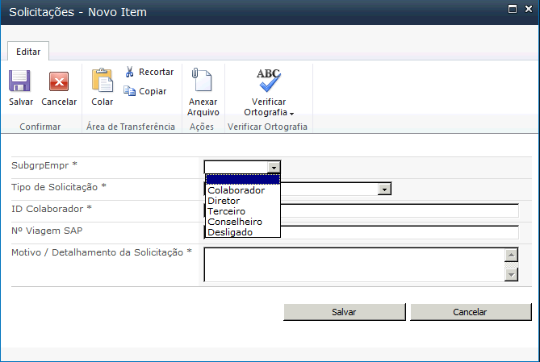
Passo a passo
Preenchendo a lista de Solicitação
Preencher o formulário de acordo com a sua necessidade. No exemplo abaixo, no primeiro tópico da lista “SubgrpEmpr”, informar o grupo a qual pertence.
DIRETORIA DE PATRIMONIO E LOGÍSTICA.
6

Slide 7
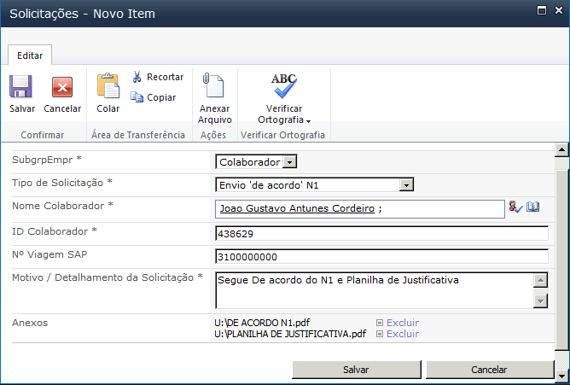
Passo a passo
Anexando “De Acordo” do N1 e Planilha de Justificativa
Cenário para o envio do “De acordo” do N1 para uma solicitação de viagem com passagem aérea. O formulário deverá ser preenchido conforme abaixo.
OBS: todos os tópicos com * são de preenchimento obrigatório.
ATENÇÃO: Nesta lista é obrigatório anexar um arquivo (e-mail com o ‘de acordo’ do N1 e planilha de justificativa).
Voltar para Opções
DIRETORIA DE PATRIMONIO E LOGÍSTICA.
7

Slide 8
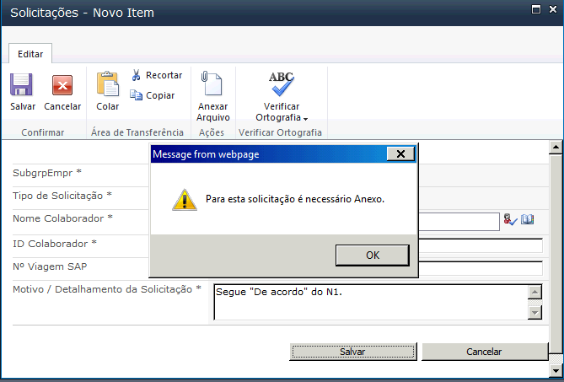
Passo a passo
Anexando “De Acordo” do N1 e Planilha de Justificativa
Caso tente salvar esta solicitação sem um anexo, o Sharepoint irá apresentar a negativa abaixo
ATENÇÃO: Os anexos deverão estar nos formatos PDF, Excel (Xls), Word (Docx), JPG e .Msg (E-mails do Outlook).
DIRETORIA DE PATRIMONIO E LOGÍSTICA.
8

Slide 9
Passo a passo
Anexando “De Acordo” do N1 e Planilha de Justificativa
Após preencher todos os campos obrigatórios, e ter anexado o arquivo com o “de acordo” do N1 e a Planilha de Justificativa, basta clicar em “Salvar”. Será enviado um e-mail automático ao requisitante informando o número do protocolo (ID da Solicitação).
ATENÇÃO: Para que a análise desta solicitação seja concluída, se faz necessário que os arquivos obrigatórios estejam anexados (De acordo do N1 + Planilha de Justificativa), e a vigem esteja devidamente aprovada no SAP.
DIRETORIA DE PATRIMONIO E LOGÍSTICA.
9

Slide 10
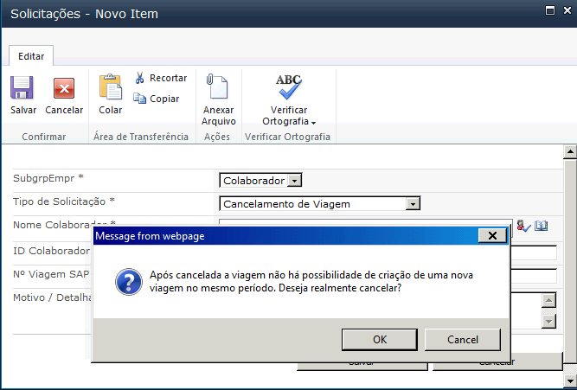
Passo a passo
Cancelamento de Viagem
Em uma solicitação de cancelamento de Viagem, uma vez a viagem cancelada no SAP, não será permitido o cadastramento de uma nova viagem no mesmo período. Esta é uma regra sistêmica. Por isso, já no início do preenchimento, o Sharepoint sinaliza a informação abaixo.
Voltar para Opções
DIRETORIA DE PATRIMONIO E LOGÍSTICA.
10

Slide 11
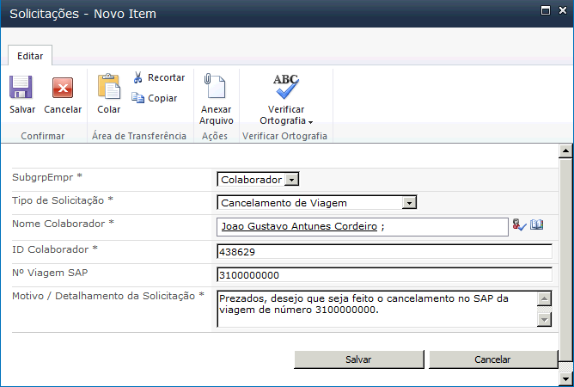
Passo a passo
Cancelamento de Viagem
Feitas as ressalvas sobre o cancelamento da viagem no SAP, caso realmente queira cancelar a solicitação cadastrada, basta preencher os campos obrigatórios do formulário *, e clicar em “salvar”, conforme print abaixo. Será enviado um e-mail automático ao requisitante informando o número do protocolo (ID da Solicitação).
DIRETORIA DE PATRIMONIO E LOGÍSTICA.
11

Slide 12
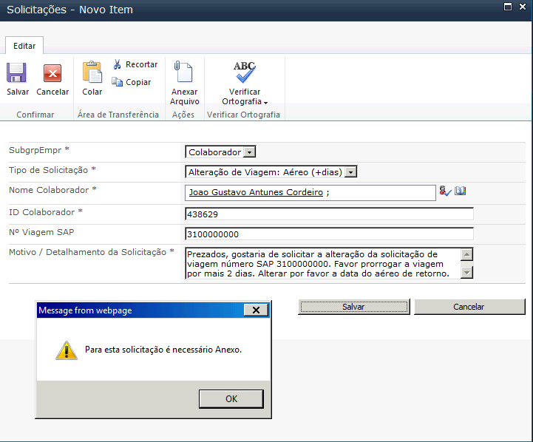
Passo a passo
Alterações de Viagens com Aéreo
Para solicitações de alteração de viagem com aéreo (mais dias de viagem), será necessário anexar planilha de justificativa e “de acordo” do N1. Caso tente salvar a solicitação sem anexo, o Sharepoint irá apresentar a negativa abaixo em destaque.
ATENÇÃO: Os anexos deverão estar nos formatos PDF, Excel (Xls), Word (Docx), ou JPG e .Msg (E-mails do Outlook).
Voltar para Opções
DIRETORIA DE PATRIMONIO E LOGÍSTICA.
12

Slide 13
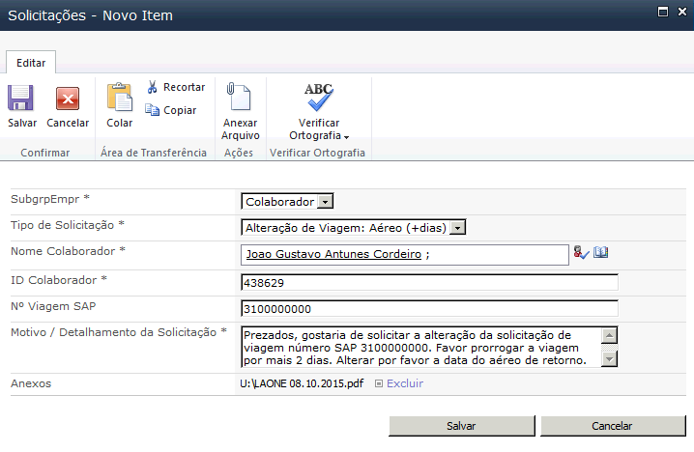
Passo a passo
Alterações de Viagens com Aéreo
Após anexar os arquivos necessários para concluir a solicitação de alteração, basta conferir o preenchimento dos campos obrigatórios e clicar em “Salvar”. Será enviado um e-mail automático ao requisitante informando o número do protocolo (ID da Solicitação).
DIRETORIA DE PATRIMONIO E LOGÍSTICA.
13

Slide 14
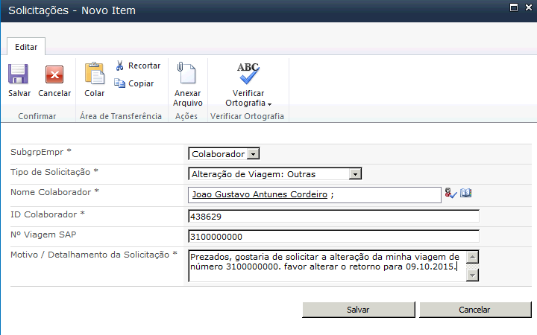
Passo a passo
Demais alterações de Viagens (Sem aéreo)
Para as demais solicitações de alteração, não será necessário anexar arquivos no Sharepoint. Basta preencher os campos obrigatórios, e clicar em “Salvar”. Será enviado um e-mail automático ao requisitante informando o número do protocolo (ID da Solicitação).
Voltar para Opções
DIRETORIA DE PATRIMONIO E LOGÍSTICA.
14

Slide 15
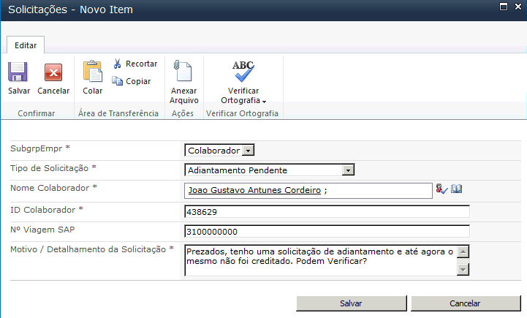
Passo a passo
Adiantamento Pendente
Esta opção refere-se a dúvida sobre solicitação de adiantamento. Dúvidas sobre o crédito do adiantamento, data do crédito, entre outros. Será enviado um e-mail automático ao requisitante informando o número do protocolo (ID da Solicitação).
Voltar para Opções
DIRETORIA DE PATRIMONIO E LOGÍSTICA.
15

Slide 16
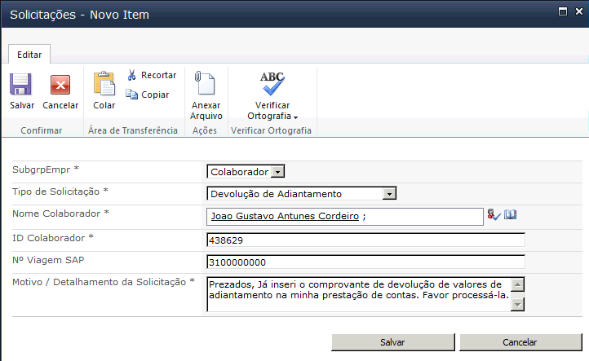
Passo a passo
Devolução de Adiantamento
Sobre a devolução dos valores de adiantamento não utilizados em uma determinada viagem, basta selecionar no Tipo de Solicitação a opção “Devolução de Adiantamento”, preencher os itens obrigatórios, e clicar em “salvar”. Será enviado um e-mail automático ao requisitante informando o número do protocolo (ID da Solicitação).
Voltar para Opções
DIRETORIA DE PATRIMONIO E LOGÍSTICA.
16

Slide 17
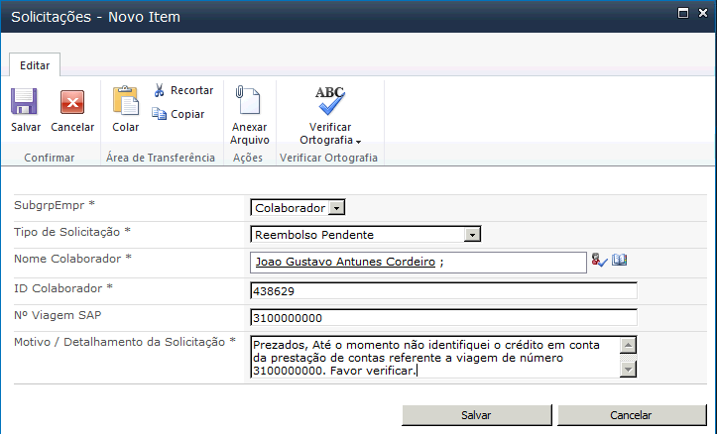
Passo a passo
Reembolso Pendente
Dúvida sobre uma prestação de contas já lançada e aprovada no SAP, mas que ainda não teve o valor de reembolso creditado em sua conta corrente, selecionar “Reembolso Pendente”. Neste caso, basta preencher os campos obrigatórios conforme abaixo, e clicar em “salvar”. Será enviado um e-mail automático ao requisitante informando o número do protocolo (ID da Solicitação).
ATENÇÃO: Reembolsos de viagens, assim como adiantamentos de viagens, somente serão creditados em Contas Correntes.
Voltar para Opções
DIRETORIA DE PATRIMONIO E LOGÍSTICA.
17

Slide 18
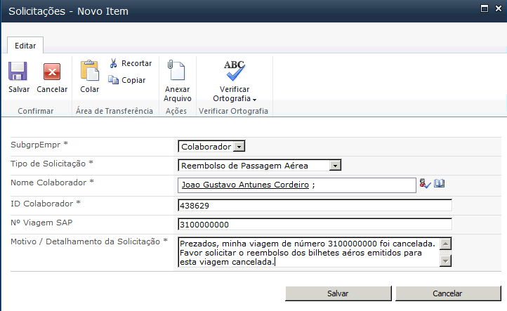
Passo a passo
Reembolso de Passagem Aérea
Quando uma solicitação de viagem com aéreo for cancelada, para solicitar o reembolso do valor da passagem basta selecionar a opção “Reembolso de Passagem Aérea”, preencher os itens obrigatórios, e clicar em “Salvar”. Será enviado um e-mail automático ao requisitante informando o número do protocolo (ID da Solicitação).
ATENÇÃO: Solicitações de reembolso de passagens aéreas somente serão válidos para viagens canceladas com bilhetes já emitidos
Voltar para Opções
DIRETORIA DE PATRIMONIO E LOGÍSTICA.
18

Slide 19
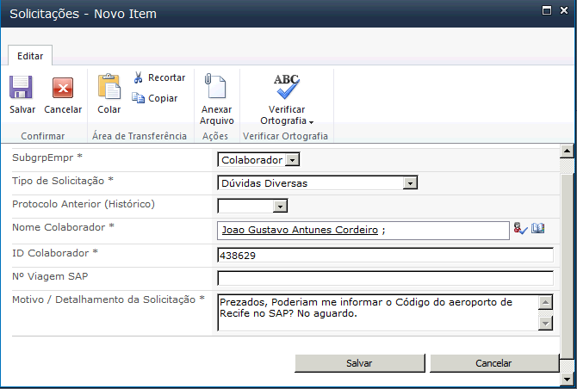
Passo a passo
Dúvidas Diversas
A opção “Dúvidas Diversas” será um campo aberto para enviar dúvidas em relação ao processo de viagens. Neste formulário, também existem campos de preenchimento obrigatório (*). Basta preencher conforme abaixo, e clicar em “salvar”. Será enviado um e-mail automático ao requisitante informando o número do protocolo (ID da Solicitação).
Voltar para Opções
DIRETORIA DE PATRIMONIO E LOGÍSTICA.
19

Slide 20
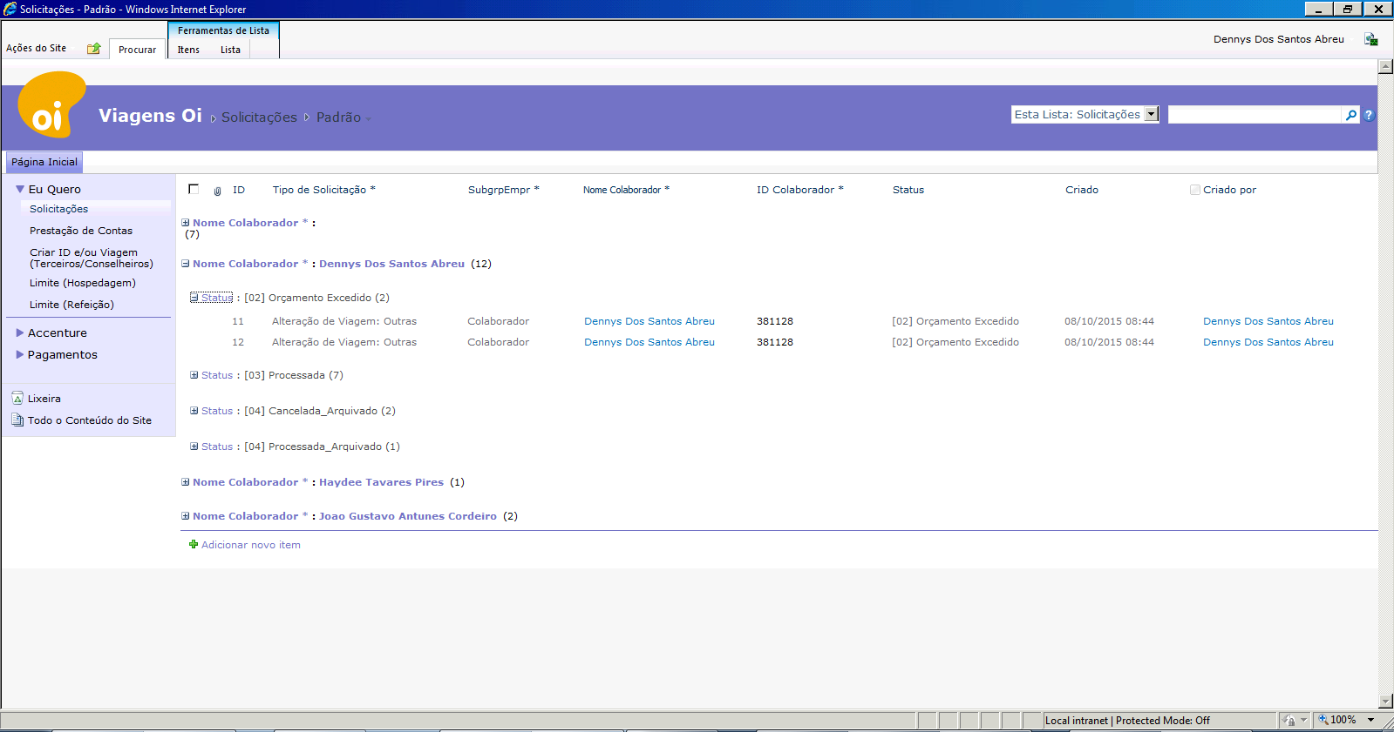
Pós Cadastro
INFORMATIVO
As solicitações serão agrupadas em dois níveis: (1) NOME COLABORADOR; (2) Status. Para visualizar as demandas, basta clicar em [+].
DIRETORIA DE PATRIMONIO E LOGÍSTICA.
20

Slide 21
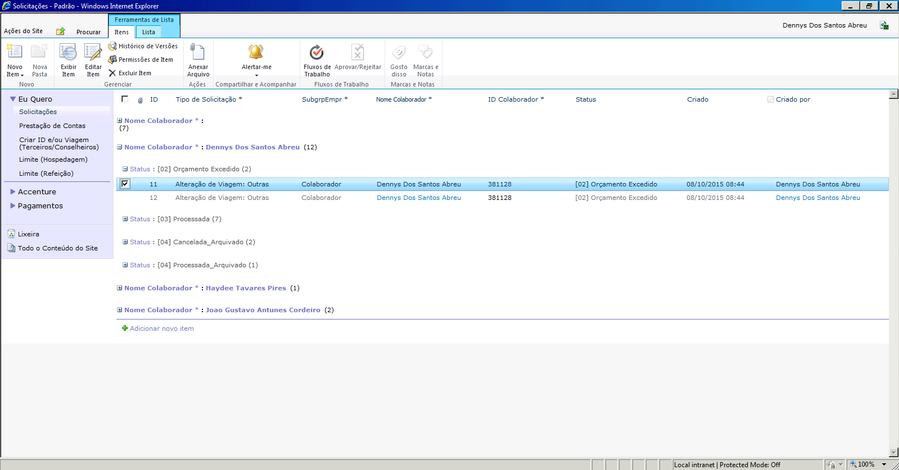
Pós Cadastro
INFORMATIVO
Para visualizar informações do item, basta [1] Selecionar o item desejado > [2] clicar em Itens > [3] Exibir Item.
2
3
1
DIRETORIA DE PATRIMONIO E LOGÍSTICA.
21

Slide 22
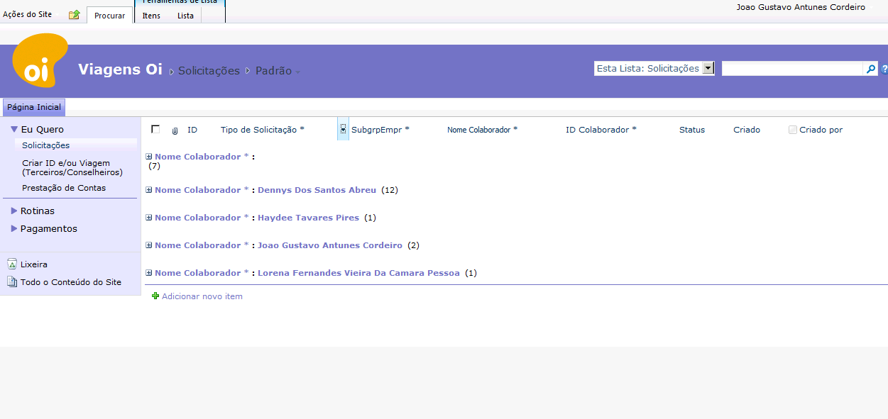
Pós Cadastro
Filtros
As solicitações serão agrupadas em dois níveis:
NOME COLABORADOR;
DIRETORIA DE PATRIMONIO E LOGÍSTICA.
22

Slide 23
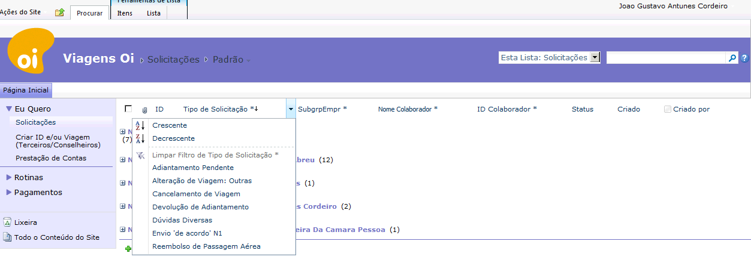
Pós Cadastro
Filtros
(2) Status;
Para visualizar as demandas, basta clicar em [▼].
DIRETORIA DE PATRIMONIO E LOGÍSTICA.
23

Slide 24
Solicitação de Id’s para Terceiros e Conselheiros / Viagens
Para solicitar a criação de um Id de Terceiro / Conselheiro, clicar no campo em destaque abaixo.
DIRETORIA DE PATRIMONIO E LOGÍSTICA.
24

Slide 25
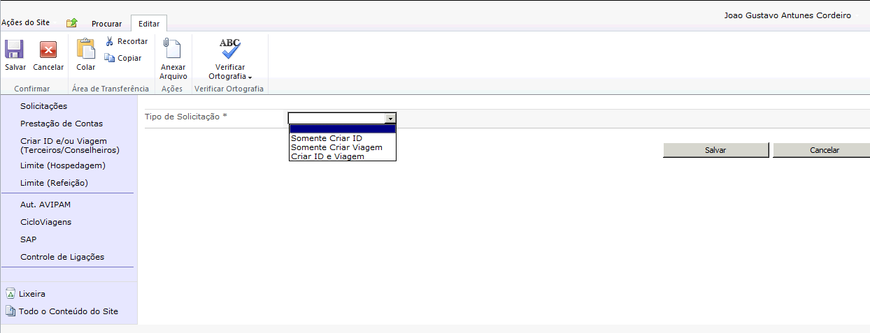
Solicitação de Id’s para Terceiros e Conselheiros / Viagens
Assim que aparecer a tela abaixo, devemos selecionar a opção “somente criar Id”.
Voltar para Opções
DIRETORIA DE PATRIMONIO E LOGÍSTICA.
25

Slide 26
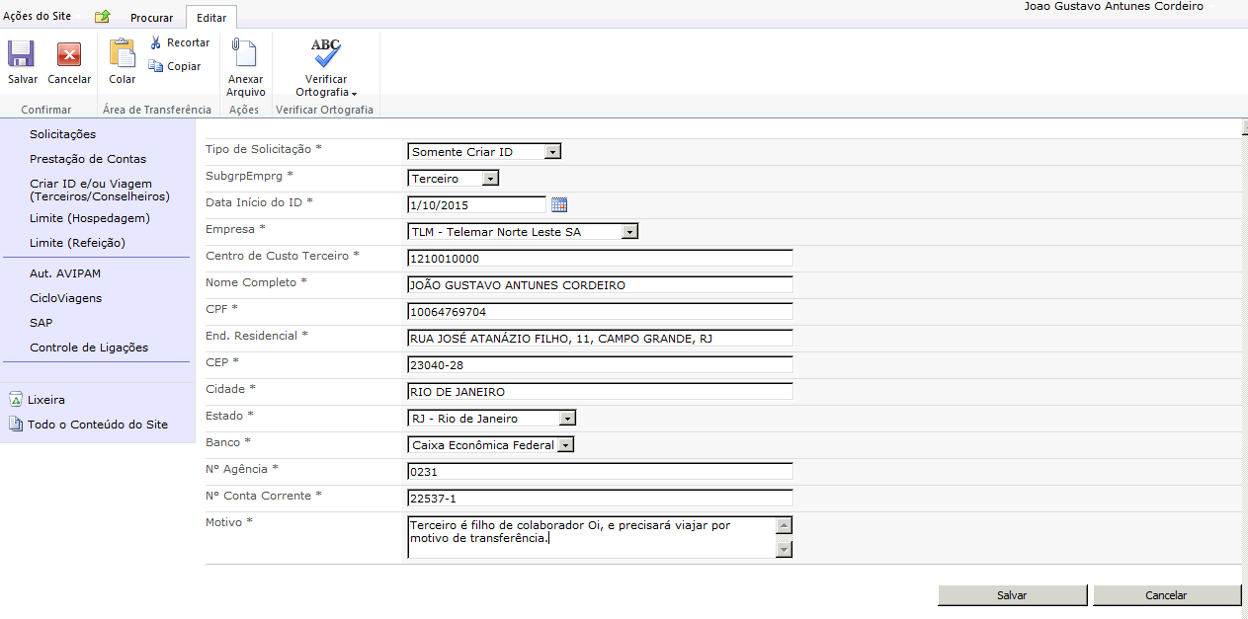
Solicitação de Id’s para Terceiros e Conselheiros / Viagens
Irá aparecer a lista abaixo. Nesta solicitação, todos os campos são de preenchimento obrigatório (*). Após o preenchimento total da lista, basta clicar em “Salvar” conforme exemplo abaixo. Será enviado um e-mail automático ao requisitante informando o número do protocolo (ID da Solicitação).
DIRETORIA DE PATRIMONIO E LOGÍSTICA.
26

Slide 27
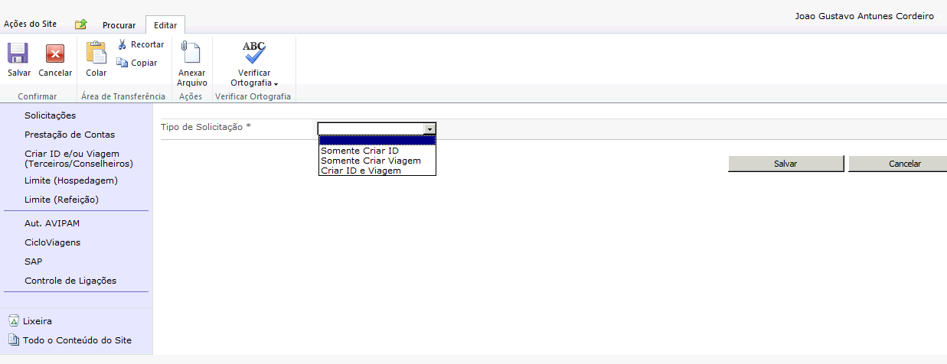
Solicitação de Id’s para Terceiros e Conselheiros / Viagens
Para criar viagem, selecionar a opção “Somente Criar Viagem”.
DIRETORIA DE PATRIMONIO E LOGÍSTICA.
27

Slide 28
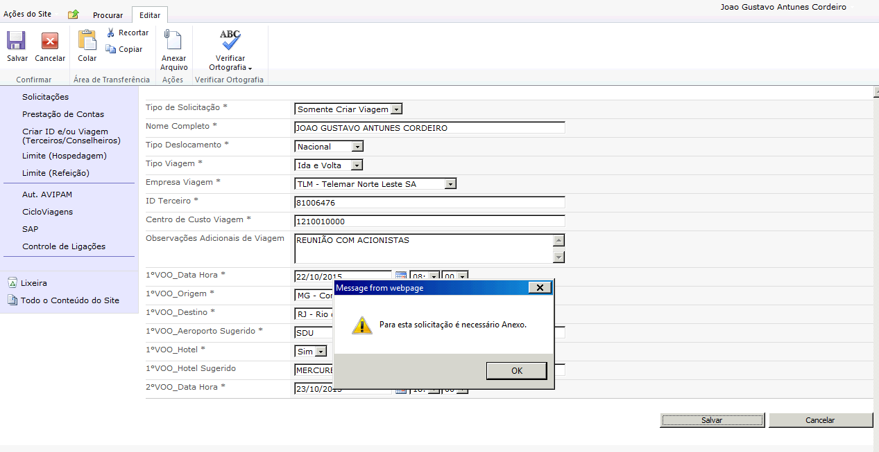
Solicitação de viagens para terceiros / Conselheiros
Para solicitações de viagens com aéreo, é necessário que seja anexado na própria solicitação o “de acordo” do N1 e planilha de justificativa. Caso tente “salvar” a solicitação sem anexo, o Sharepoint irá sinalizar com a crítica abaixo.
DIRETORIA DE PATRIMONIO E LOGÍSTICA.
28

Slide 29
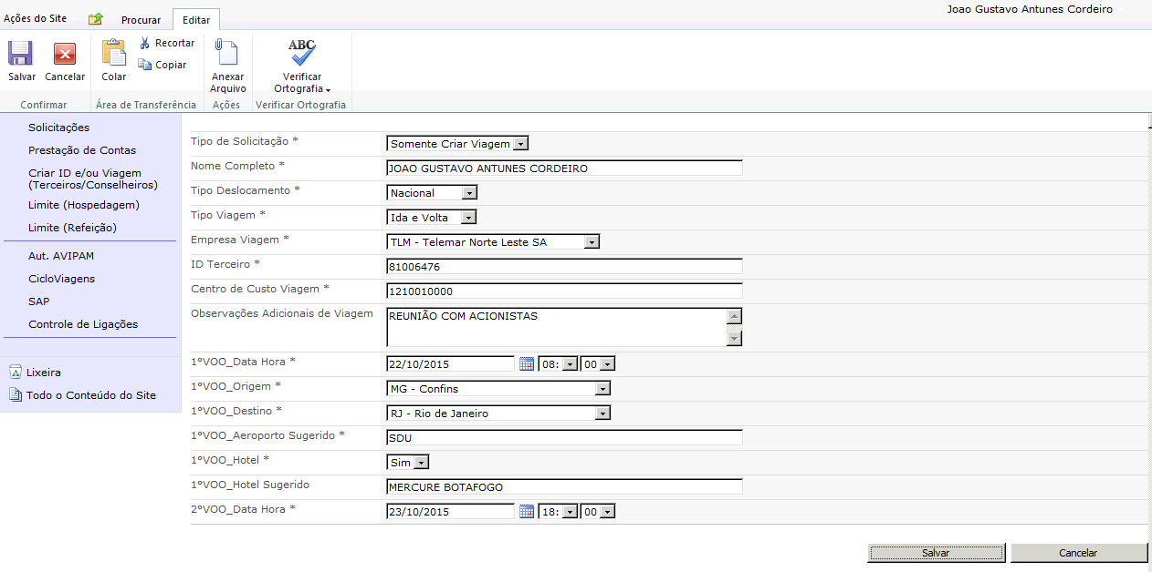
Solicitação de viagens para terceiros / Conselheiros
Para anexar um arquivo na solicitação de viagem para Terceiro / Conselheiro, basta clicar no campo indicado abaixo.
ATENÇÃO: Os anexos deverão estar nos formatos PDF, Excel (Xls), Word (Docx), ou JPG e .Msg (E-mails do Outlook)
DIRETORIA DE PATRIMONIO E LOGÍSTICA.
29

Slide 30
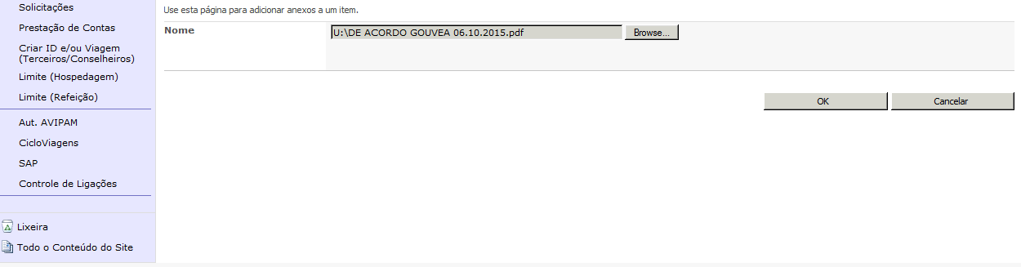
Solicitação de viagens para terceiros / Conselheiros
Selecione o arquivo com “de acordo” em questão, e clique em “ok”.
DIRETORIA DE PATRIMONIO E LOGÍSTICA.
30

Slide 31
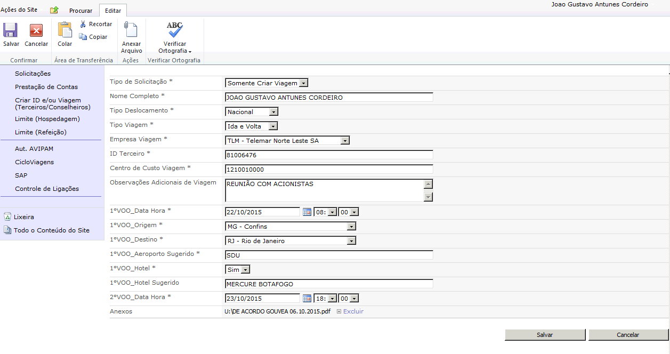
Solicitação de viagens para terceiros / Conselheiros
Após preencher todos os campos obrigatórios (*), e ter anexado o arquivo com o “de acordo” do N1, basta clicar em “Salvar”. Será enviado um e-mail automático ao requisitante informando o número do protocolo (ID da Solicitação).
Voltar para Opções
DIRETORIA DE PATRIMONIO E LOGÍSTICA.
31

Slide 32
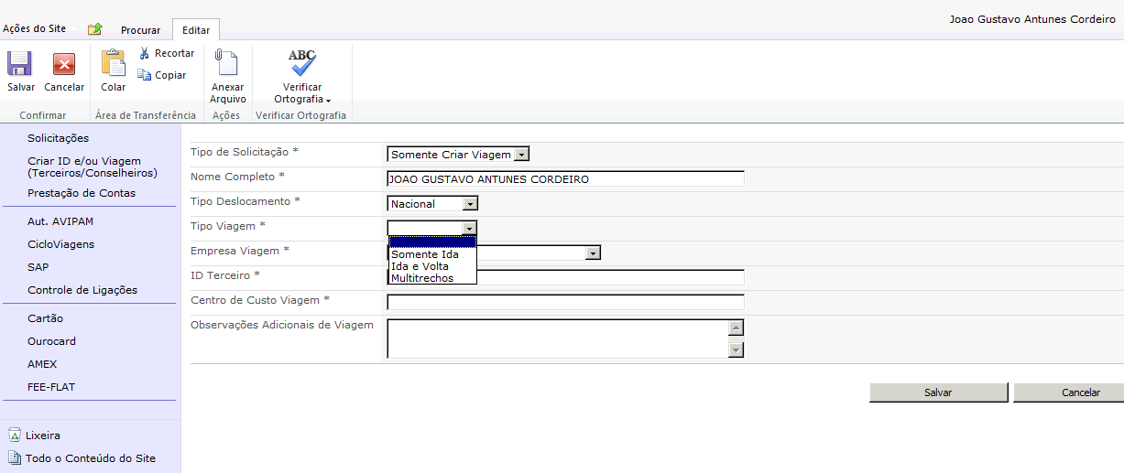
Solicitação de viagens para terceiros / Conselheiros
As viagens também poderão ser solicitadas com mais de um trecho. Para realizar uma solicitação com mais de um trecho, selecione a opção “multitrechos”.
DIRETORIA DE PATRIMONIO E LOGÍSTICA.
32

Slide 33
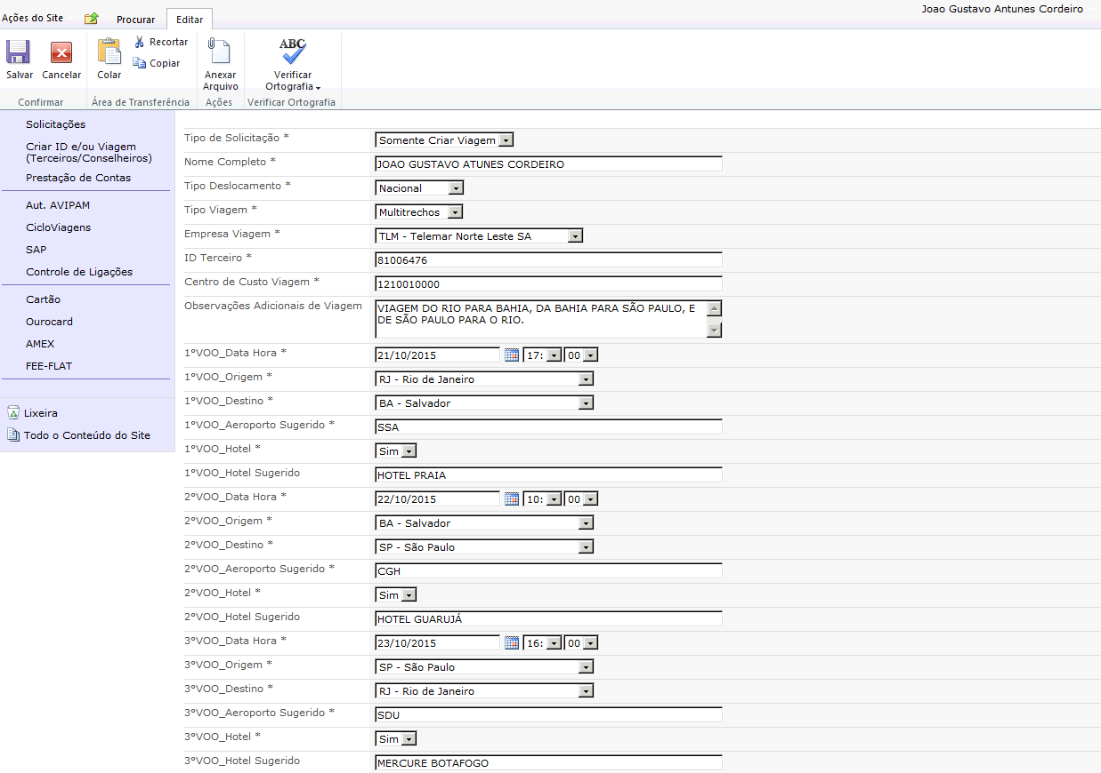

Solicitação de viagens para terceiros / Conselheiros
Preencha os campos conforme sua demanda e clique em “Salvar”. Será enviado um e-mail automático ao requisitante informando o número do protocolo (ID da Solicitação).
DIRETORIA DE PATRIMONIO E LOGÍSTICA.
33

Slide 34
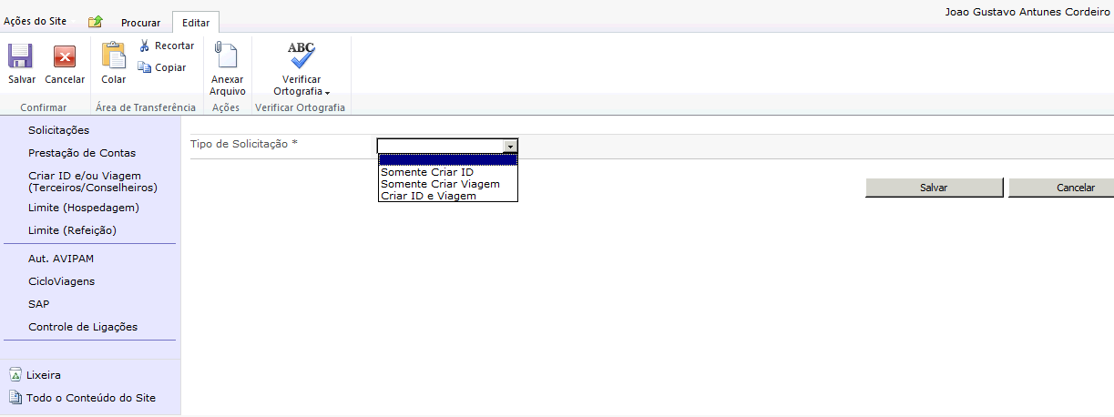
Solicitação de viagens para terceiros / Conselheiros
Estará disponível também, a opção de solicitar a criação do Id de Terceiro juntamente com a solicitação de viagem. Para isto, basta selecionar a opção “Criar Id e Viagem”.
DIRETORIA DE PATRIMONIO E LOGÍSTICA.
34

Slide 35
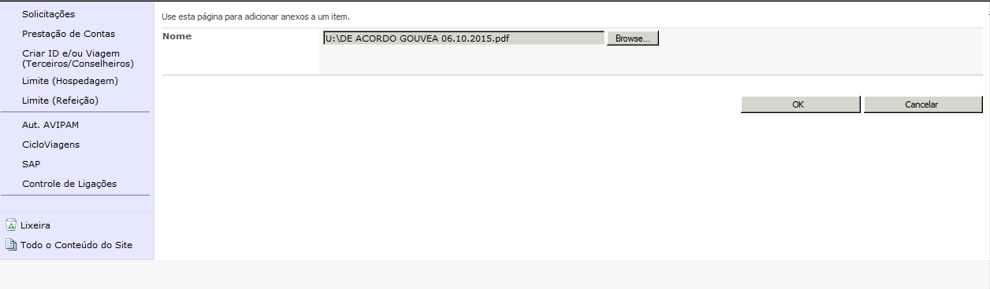
Solicitação de viagens para terceiros / Conselheiros
Selecione o arquivo com o “de acordo” do N1 e a planilha de justificativa, e clique em “ok”.
ATENÇÃO: Os anexos deverão estar nos formatos PDF, Excel (Xls), Word (Docx), ou JPG e .Msg (E-mails do Outlook).
DIRETORIA DE PATRIMONIO E LOGÍSTICA.
35

Slide 36
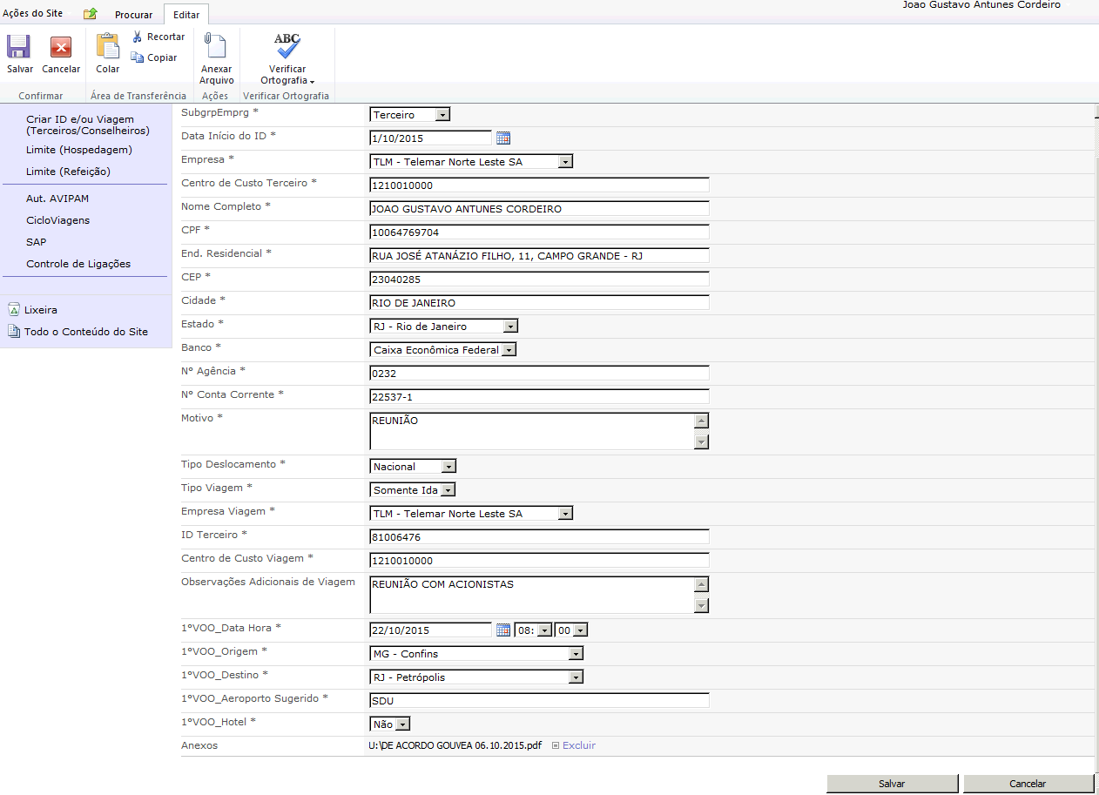
Solicitação de viagens para terceiros / Conselheiros
Com o arquivo do “de acordo” já anexado na solicitação, clique em “Salvar”. Será enviado um e-mail automático ao requisitante informando o número do protocolo (ID da Solicitação).
Voltar para Opções
DIRETORIA DE PATRIMONIO E LOGÍSTICA.
36

